Slide 1

Колледж
космического машиностроения и технологий
Техникум технологии и дизайна
ТЕМА:
Система непрерывного образования СПО-ВО. Единая траектория развития.
Директор Колледжа космического машиностроения и технологий:
Сысоев Д.В.

Slide 2
Непрерывное образование в РФ
- Во-первых, непрерывное образование обозначает некое постоянное, непрерывное совершенствование знаний, умений, навыков (ЗУН) человека, связанное с необходимостью быть актуальным в современной среде (профессиональной, социальной).
Во-вторых, под этим термином понимается система взглядов на образовательный процесс в целом. Эта система рассматривает учебную деятельность как неотъемлемую и основную составляющую образа жизни человека в любом возрасте; предполагает необходимость достройки образовательной лестницы новыми ступенями, рассчитанными на все периоды жизни человека.
В-третьих, непрерывное образование предусматривает постоянное обогащение творческого потенциала личности, развитие человека как творческой личности.
Непрерывное образование — процесс целостный, состоящий из последовательно следующих друг за другом ступеней специально организованной учебной деятельности, создающих человеку благоприятные условия для жизни.

Slide 3

ОСОБЕННОСТИ НЕПРЕРЫВНОЙ МНОГОУРОВНЕВОЙ ПОДГОТОВКИ СПЕЦИАЛИСТОВ
В ЕДИНОМ ПРОСТРАНСТВЕ
ШКОЛА – КОЛЛЕДЖ - ВУЗ
1 ступень
2 ступень
3 ступень
ВУЗ (бакалавр)
(срок обучения 4 г.)
Школа 8,9 класс, Путёвка в жизнь
СПО (срок обучения 3-5 лет)

Slide 4
Показатели Спо в рф.
1. За последние 3 года в СПО поступило 1,2 млн. чел
2. В 2021 году 61% девятиклассников выбрали Колледжи/Техникумы (в 2003 году – 12%)

Slide 5
Колледж и техникум в структуре МГОТУ
№ | Показатель | Колледж | Техникум | Всего по СПО
1 | Количество реализуемых направлений подготовки | 16 | 5 | 21
2 | Обучающихся: | 2525 | 888 | 3413
 | из них:
 | бюджет | 1395 | 585 | 1980
 | внебюджет | 1293 | 303 | 1596
3 | Учебных групп | 102 | 32 | 134
4 | Отделений | 8 | 3 | 11
5 | Цикловых комиссий | 13 | 5 | 15
6 | Работников | 124 | 63 | 187
7 | Планируемый выпуск 2022 | 505 | 182 | 687

Slide 6
После окончания колледжа / Техникума
Трудоустройство на предприятия и в организации
Армия (86% обучающихся Колледжа – юноши)
Получение высшего образования (поступление в ВУЗы по упрощённой схеме)
Бизнес, ИП

Slide 7



Преимущества обучения в СПО
Взаимосвязь с предприятиями, практика, трудоустройство
Профессиональный преподавательский состав
Территориальная доступность
Поступление по среднему баллу аттестата (без экзаменов)
Возможность поступать в ВУЗ без ЕГЭ по внутренним испытаниям

Slide 8
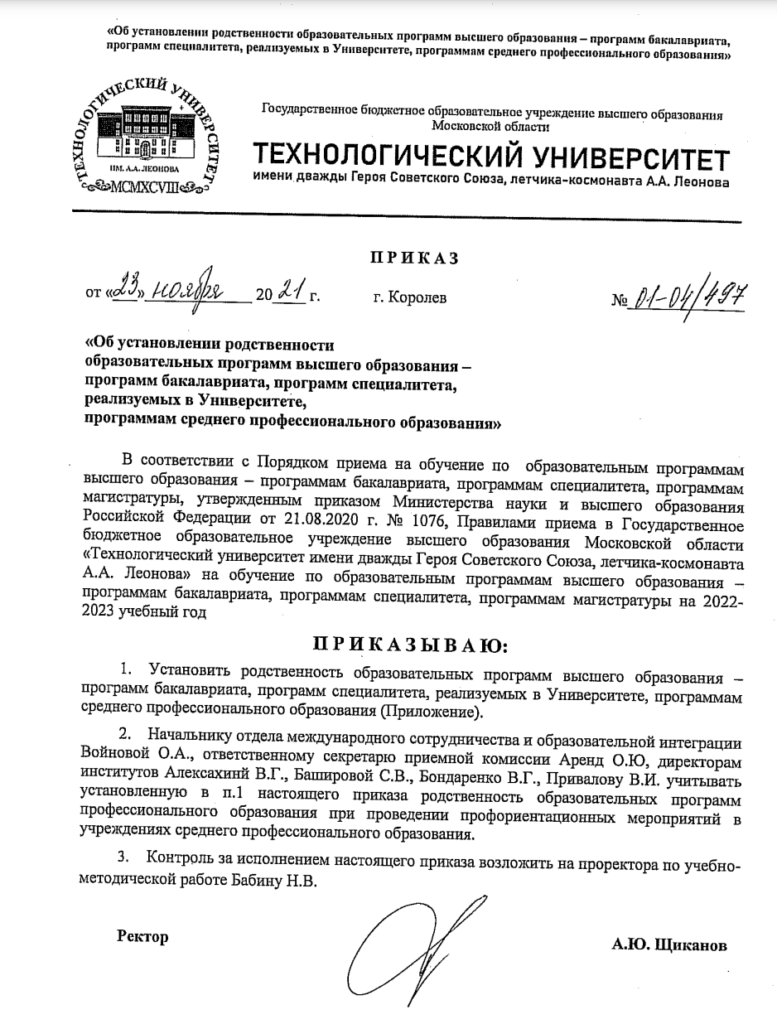
Поступление из спо в во
ПРИКАЗ Ректора об установлении родственности образовательных программ ВО программам СПО от 23.11.2021 №01-04/497

Slide 9
Студенты колледжа, поступившие во мготу

Slide 10

СТУДЕНТЫ ТЕХНИКУМА, ПОСТУПИВШИЕ ВО МГОТУ

Slide 11
Система непрерывного образования МГОТУ
Кванториум. ДНК. Школы. Путёвка в жизнь
Среднее профобразование (Колледж, Техникум)
Высшее образование
Предприятие
Повышение квалификации

Slide 12
Взаимосвязь СПО с другими подразделениями МГОТУ
Колледж
Техникум
Высшее образование
Кванториум
Поступление Колледж-ВО
Сквозные специальности
Матбаза (помещения, мастерские, места практик)
Использование матбазы (химия, физика, комп классы)
Обмен преподавателями
Обмен преподавателями
Программы ДПО
  Программы ДПО, Олимпиады
  Обмен преподавателями
ДНК
  Программы ДПО (рабочие кадры, ортопедия)
Институт допобразования
Инжиниринговый Центр
  Место практик
  Трудоустройство обучающихся

Slide 13
Преимущества и проблемы непрерывного образования мготу
1. Система непрерывного образования СПО – ВО реализуется.
2. Совместно используется материально-техническая база (Кванториум, ДНК, Колледж, Техникум, ВО).
3. До 40% выпускников СПО ежегодно поступают во МГОТУ.
Совместный преподавательский состав СПО и ВО (внутреннее совмещение).
ПРОБЛЕМЫ:
1. Разный уровень подготовки выпускников школ и выпускников СПО на специальностях ВО. Необходимость индивидуальной траектории обучения (практика, рабочие профессии, научные конференции, профмодули и пр).
2. Отсутствие преемственности программ СПО и ВО.
3. По нескольким направлениям подготовки СПО срок обучения – 5 лет (в том числе по ТОП-50)
Решение проблемы разного уровня подготовки - разработать проекты индивидуальных планов по направлениям подготовки высшего образования по ускоренным программам обучения для выпускников СПО.

Slide 14
никто, кроме СПО и дпо не готовит рабочих
Дополнительное образование выпускников спо
1. Фрезеровщик
2. Токарь
3. Оператор СПУ
4. Слесарь-сборщик РЭАиП
5. Регулировщик РЭАиП
6. Кассир
7. Оператор ЭВМ
8. Слесарь МСР
9. Слесарь КИПиА
10. Монтажник РЭАиП
11. Слесарь по ремонту автомобилей
12. Слесарь0сборщик КИПиА
13. Регулировщик и настройщик КИПиА
Перспектива:
Контролёр специзделий
Испытатель деталей и приборов
Нормировщик
Сварщик

Slide 15
Рабочие профессии в колледже
2017
Оператор СПУ
Токарь
2018
Слесарь по ремонту авто
2019
Регулировщик РЭАиП
2020
2021
Слесарь КИПиА
Фрезеровщик
Слесарь-сбор. РЭАиП
Слесарь МСР
Кассир
Оператор ЭВМ
Регулировщик и настройщик КИПиА
Слесарь-сборщик КИПиА
Монтажник РЭАиП
7 профессий
8 профессий
9 профессий
12 профессий
13 профессий

Slide 16
Проект решения учёного совета
Вопрос: Система непрерывного образования СПО-ВО. Единая траектория развития. Демонстрационный экзамен как элемент подготовки практико-ориентированного выпускника СПО.
ПОСТАНОВИЛИ:
Обеспечить поэтапное внедрение промежуточной аттестации в форме демонстрационного экзамена для всех профессиональных модулей специальностей СПО.
Отв. Бабина Н.В., Сысоев Д.В., Ковалева Т.Е.
Срок выполнения: до 1.06.2023 года.
2. Обеспечить увеличение доли педагогических кадров СПО, прошедших обучение по программам WorldSkills.
Отв. Бабина Н.В., Сысоев Д.В., Ковалева Т.Е.
Срок выполнения: до 1.06.2023 года.
3. Разработать проекты индивидуальных планов по направлениям подготовки высшего образования по ускоренным программам обучения для выпускников СПО.
Отв. Бабина Н.В., Тришкина
Срок выполнения: до 30.06.2022 года.

Slide 17
СПАСИБО ЗА
ВНИМАНИЕ

